Slide 1
Introduction to mobile APP development
Teacher: Dr. XU Linlin

Slide 2
Content
Key points about Music player APP design
Experiment 2: Music player APP design

Slide 3
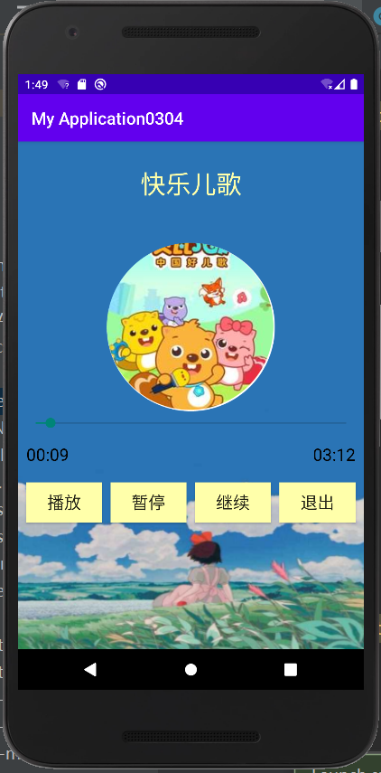
1. Key points about Music player APP design
ObjectAnimator
Service
Timer
MediaPlayer
Binder
Handler (Multi-threading)
SeekBar

Slide 4
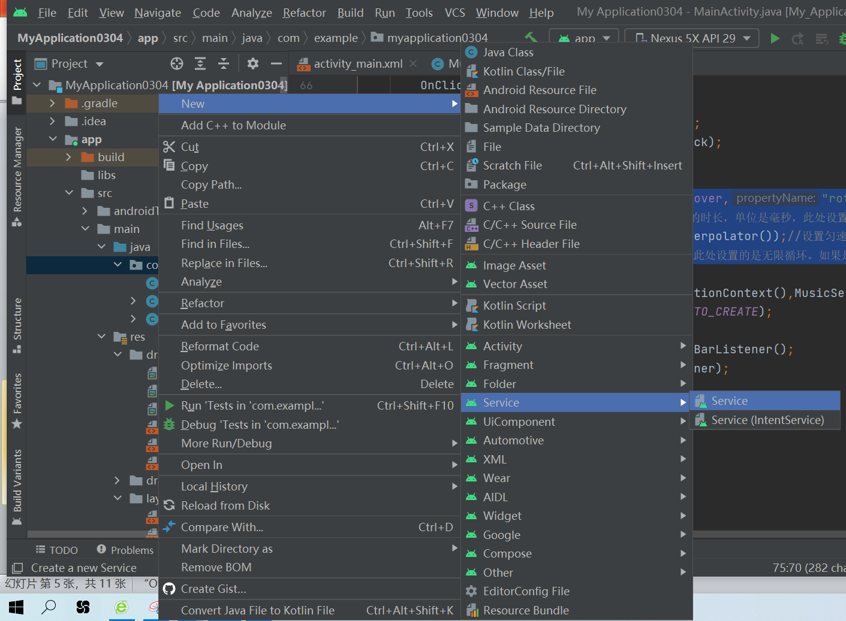
1. Key points about Music player APP design
设计框架搭建
1）新建一个Service (MusicService ）
作用：用于存储播放器的各种服务，如计时器，音乐控制器等。
Service
是安卓4大组件之一；
不提供用户界面的应用程序；
长时间后台执行操作/服务；
跨进程访问；
生命周期不依赖于Activity；
安卓4大组件：
Activity, Service, Broadcast Receive, ContentProvider

Slide 5
1. Key points about Music player APP design
MainActivity设计框架搭建
bindService(); //建立Service与MainActivity之间的连接。
private ServiceConnection connection = new ServiceConnection;//将Service的音乐控制器实例化。
protected void onCreate(); //Activity的入口。
class OnClick implements View.OnClickListener; //设置音乐控制按钮的监听。
class seekBarListener implements SeekBar.OnSeekBarChangeListener; //设置进度条的监听。
public static Handler handler = new Handler(); //与Service通信。

Slide 6
1. Key points about Music player APP design
MusicService设计框架搭建
public MusicService(){}; //空的构造函数。
public IBinder onBind(Intent intent) // 返回MusicControl，以便绑定服务后的MainActivity调用MusicControl 。
public void onCreate() //实例化MediaPlayer。
public int onStartCommand(Intent intent, int flags, int startId）//服务开始 public void onDestroy() //服务销毁方法
class MusicControl extends Binder{ //设置Binder类音乐控制器 public void play() public void pausePlay()
public void continuePlay()
public void stopPlay()
public void seekTo(int progress) }
public void addTimer() // 设置计时器

Slide 7
2. Experiment 2: Music player APP design
Requirements：
使用RecyclerView来得到歌曲列表（不少于3首）；
使用ObjectAnimator动画控件；
实现音乐的播放、暂停、继续、退出功能;
实现进度条的计时功能。
APP应具有页面跳转功能，即可从歌曲列表跳转至音乐播放界面，并在音乐播放界面实现音乐播放的控制；

